Slide 1
Структура мастер-класса (Г.А. Русских):
Теоретическое обоснование опыта:
На какие научные идеи опирается педагог-мастер? В чем их суть?
2. Презентация инновационного педагогического опыта мастера:
Как часто использовались мастером инновационные подходы и приемы? В каких образовательных ситуациях достигается наибольший эффект? Каковы риски их применения?
3. Имитационная игра: Участники мастер-класса выступают в качестве обучающихся и выполняют задания мастера.
4. Моделирование: Участники мастер-класса создают задания для обучающихся на содержании своего учебного предмета.
5. Рефлексия: В чем достоинства инновационного подхода? Каковы затруднения преподавателя и школьньков при его использовании?

Slide 2
Рабочий лист школьника, как текст новой природы.

Slide 3
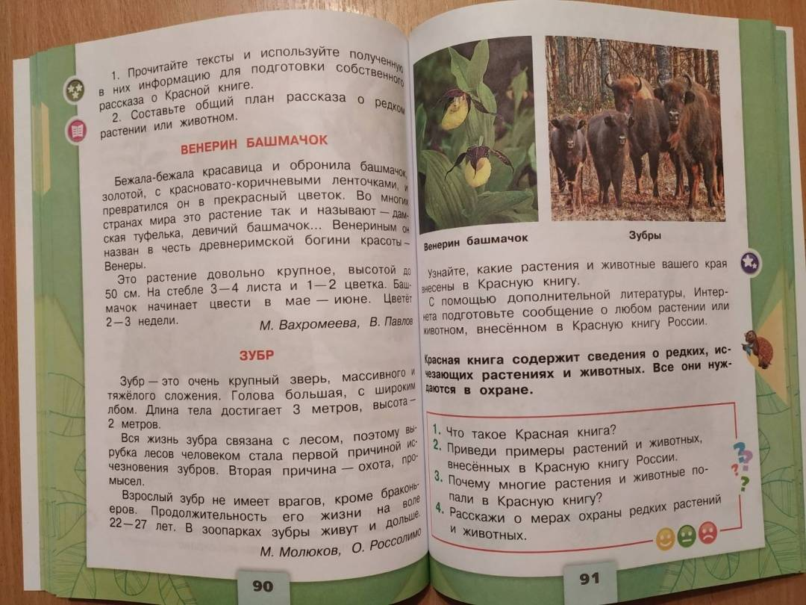
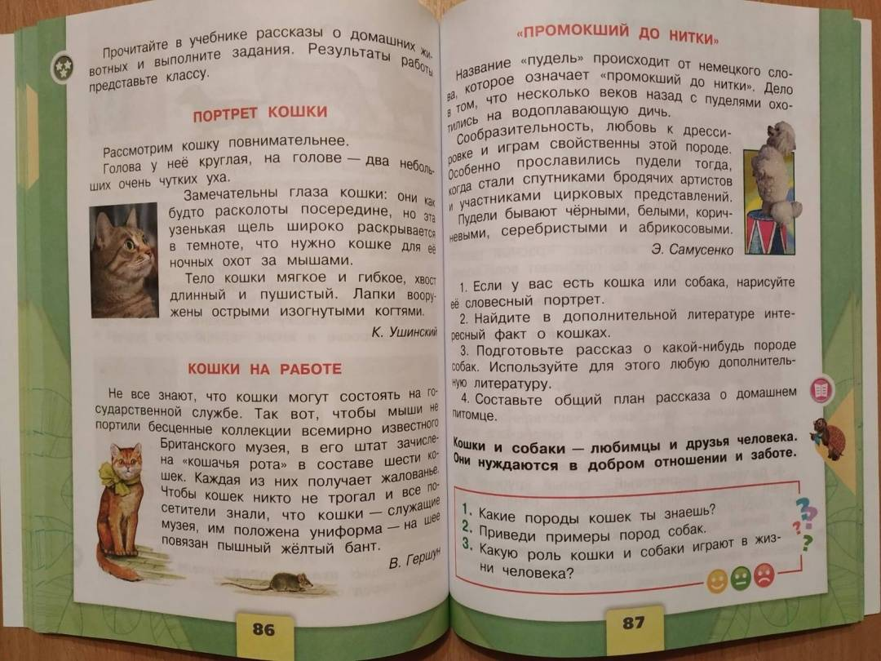
Пример организации работы с научно-познавательным текстом.

Slide 4
Рабочий лист - дидактическое средство организации самостоятельной учебной деятельности ученика, главная задача которого не запоминание или повторение конкретного учебного материала, а овладение новым способом действия.

Slide 5
Рабочий лист конкретного урока следует рассматривать как «дорожную карту», приближающую ученика к цели — достижению определенных предметных и метапредметных результатов.

Slide 6
Ученики:
находят факты,
извлекают информацию,
преобразовывают информацию.
Учителя:
обучение - формирование предметных знаний и
общеучебных умений,
психологическая поддержка,
контроль,
оценка.

Slide 7


Slide 8



Структура рабочего листа
Знание и понимание.
Применение.
Функциональность.

Slide 9
Соотношение типов заданий
Репродуктивные
30%
Деятельностные
70%

Slide 10
Требования:
чёткая формулировка заданий;
условия самостоятельного освоения учебного материала;
свободное использование источника информации;
проведение рефлексии.
План создания
1. Определить тему.
2. Продумать содержание и распределить его по уровням
усвоения учебного материала.
3. Сформулировать задания грамотно и лаконично.
4. Выбрать способ создания - программа Word, Рower Paint и др.

Slide 11
Имитационная игра

Slide 12
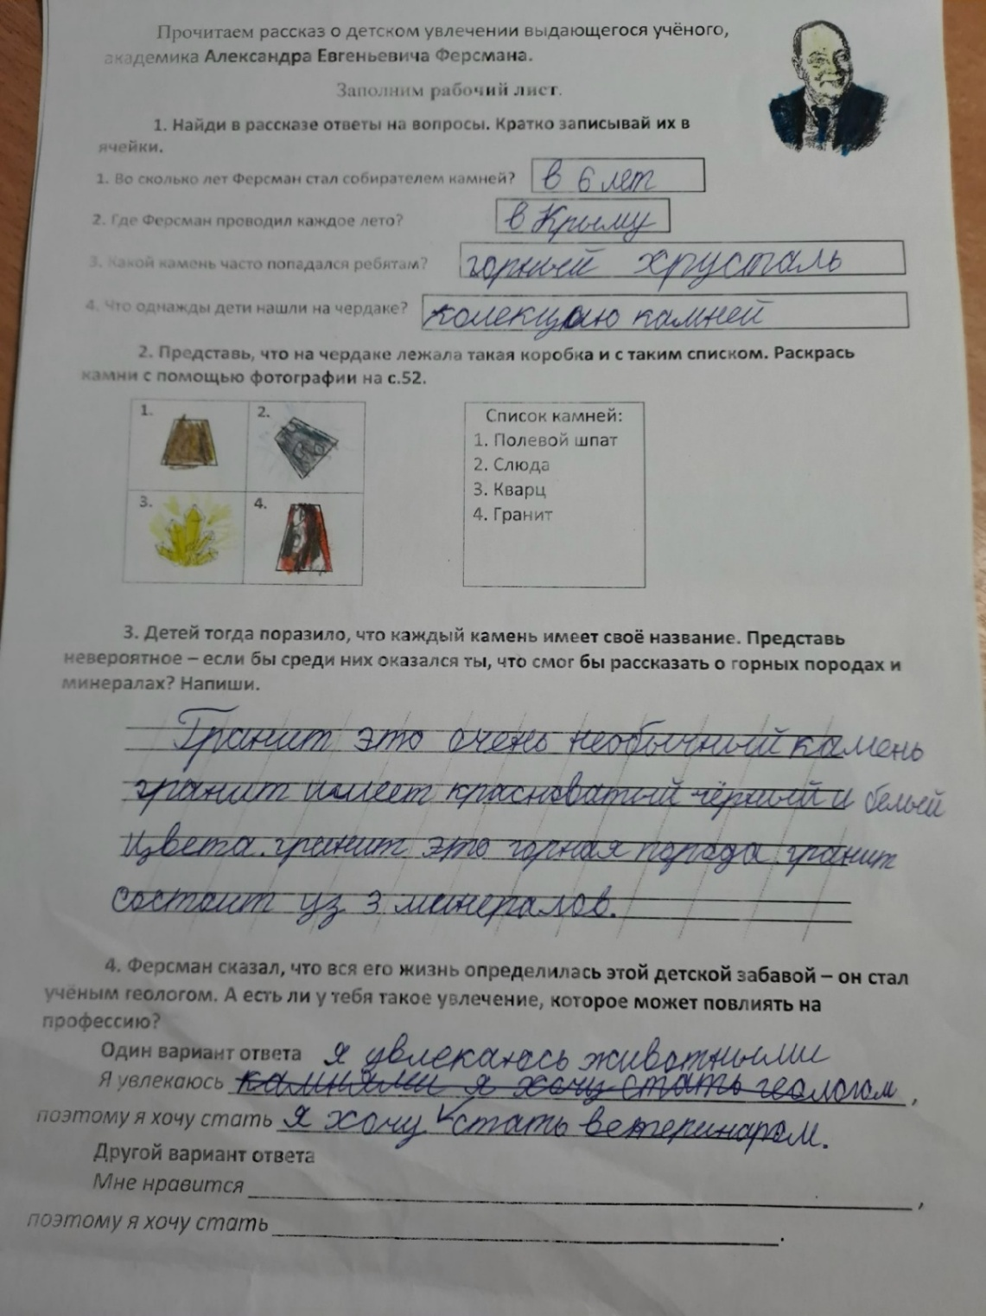
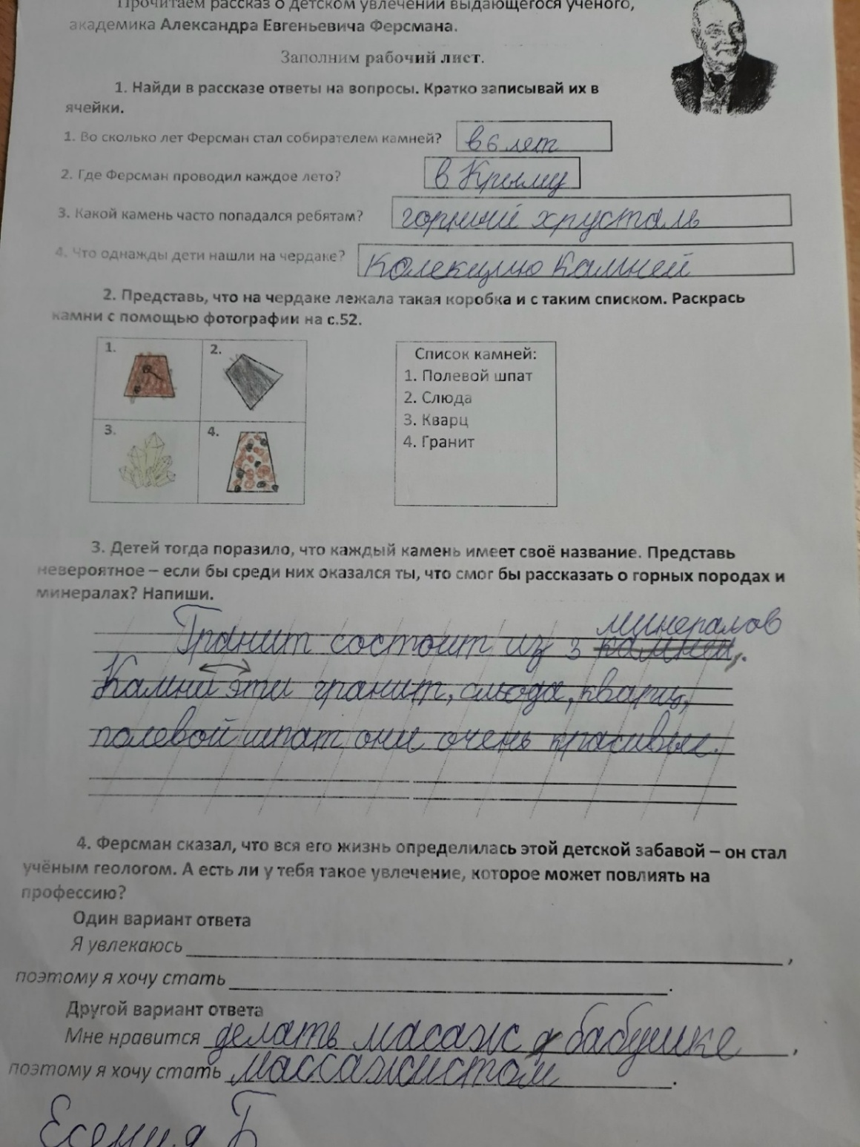

Slide 13
Моделирование

Slide 14
Настало время рефлексии)
Идея принята к сведению.
Информация осмыслена.
Готов к творческому применению идеи!

